Slide 1
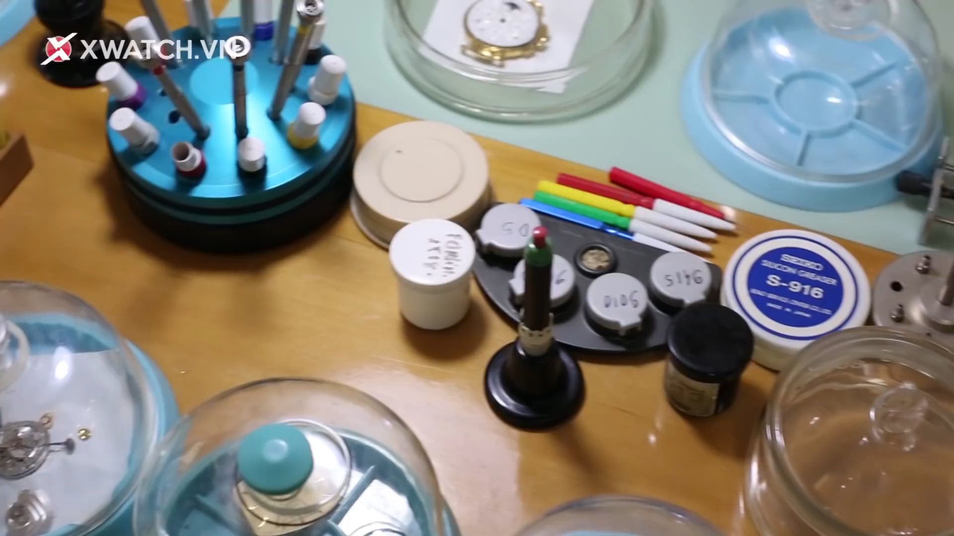
Bài 7
BÀI TẬP VỀ SỰ CHUYỂN HÓA NĂNG LƯỢNG TRONG
DAO ĐỘNG ĐIỀU HÒA

Slide 2
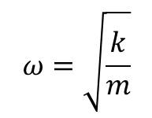

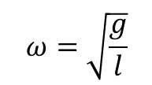

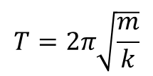
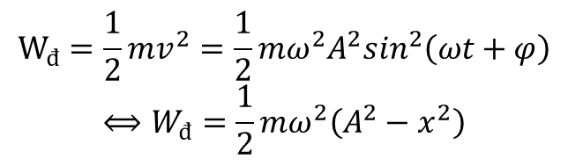
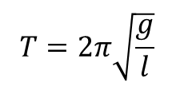
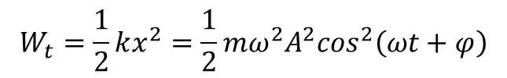
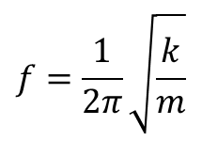
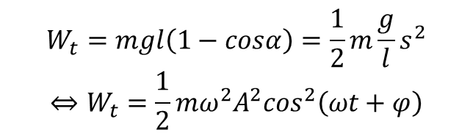
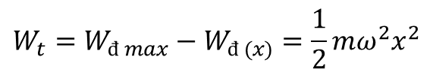
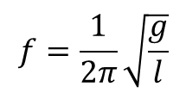
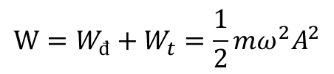

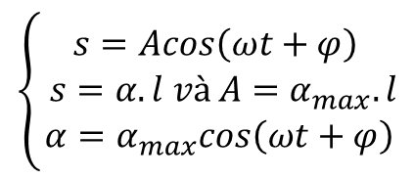


Em đã biết
Con lắc lò xo
Vận tốc
Tần số góc
Con lắc đơn
Vận tốc và gia tốc
Gia tốc
Con lắc lò xo
Động năng
Chu kì
Con lắc đơn
Em đã học
Con lắc lò xo
Con lắc lò xo
Con lắc đơn
Thế năng
Tần số
Con lắc đơn
Cơ năng
Con lắc lò xo
Phương trình dao động
Con lắc đơn
Ta có thể sử dụng định luật bảo toàn cơ năng để tìm li độ và vận tốc của vật dao động điều hòa được không?

Slide 3



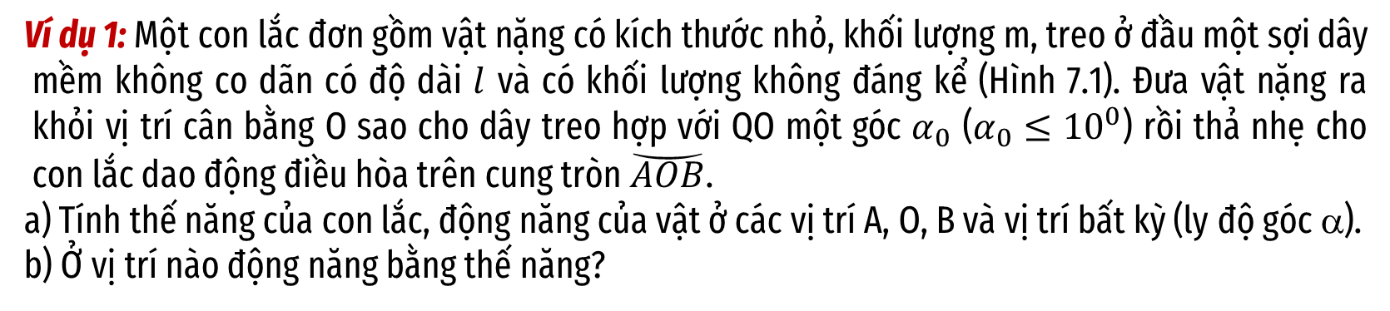
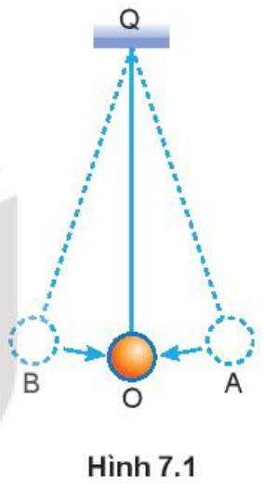


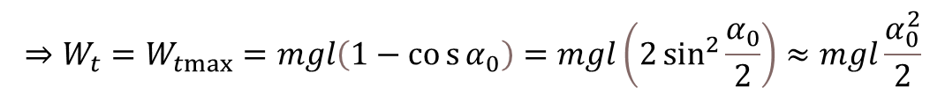


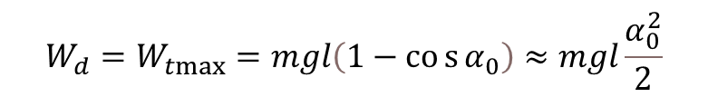
I
Các ví dụ
Hướng dẫn giải
Q
a) Chọn mốc để tính thế năng của vật tại vị trí cân bằng O.
■ Thế năng và động năng của vật tại vị trí biên A và B là:
α
A
B
■ Thế năng và động năng của vật tại vị trí cân bằng O là:
h_{A}=h_{B}
C
h
O

Slide 4
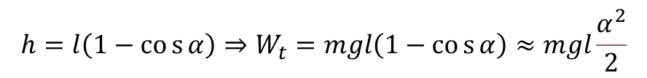
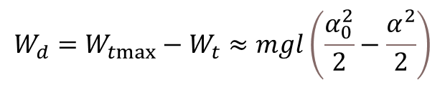
I
Các ví dụ
Hướng dẫn giải
Q
a) Chọn mốc để tính thế năng của vật tại vị trí cân bằng O.
■ Thế năng và động năng của vật tại vị trí C bất kỳ là:
α
A
B
h_{A}=h_{B}
C
h
O

Slide 5
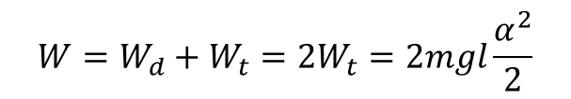
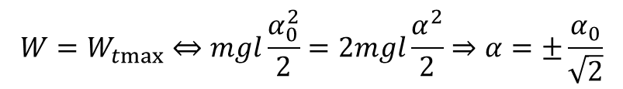
I
Các ví dụ
Hướng dẫn giải
Q
b) Ở vị trí nào thì động năng bằng thế năng?
α
Vì cơ năng bảo toàn nên:
A
B
h_{A}=h_{B}
C
h
O

Slide 6
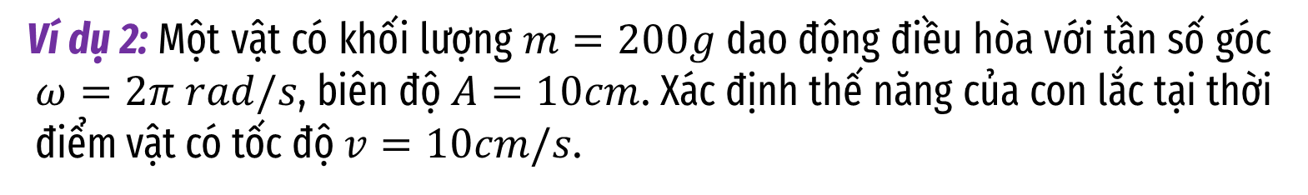
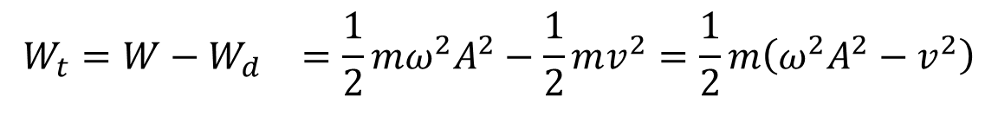
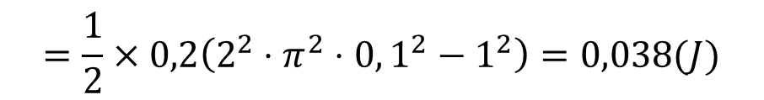
I
Các ví dụ
Hướng dẫn giải
Thế năng của vật được tính:

Slide 7
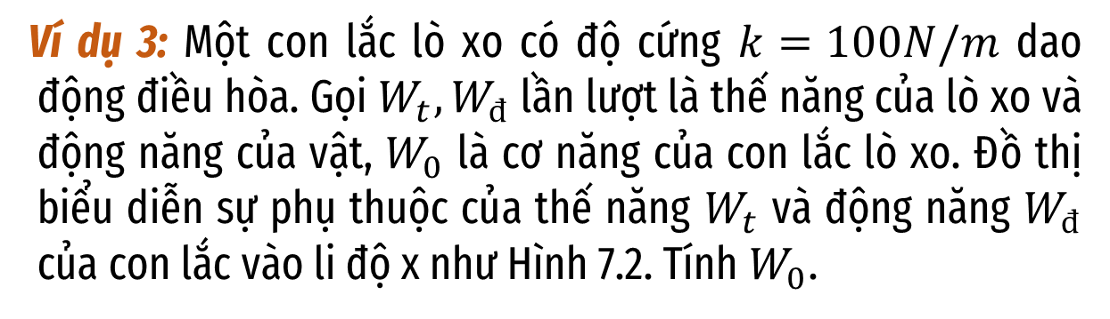
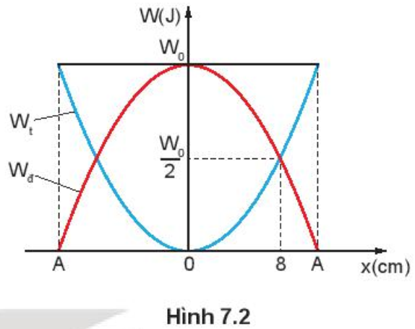

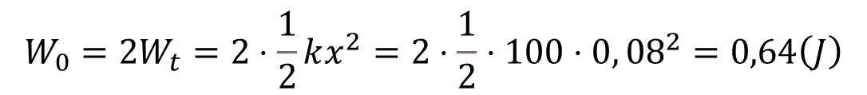
I
Các ví dụ
Hướng dẫn giải

Slide 8
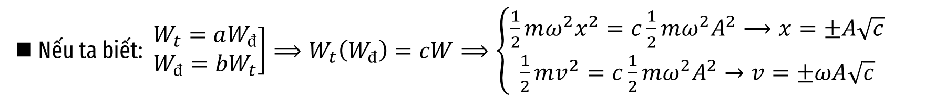
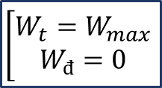
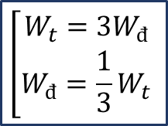
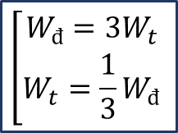






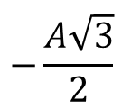
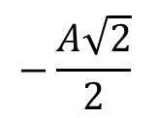


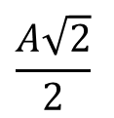
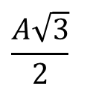


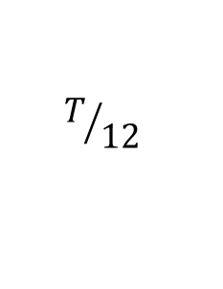
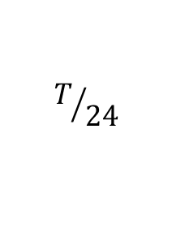
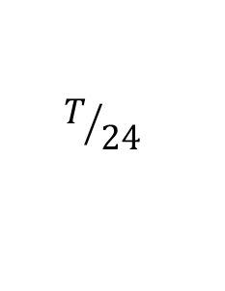
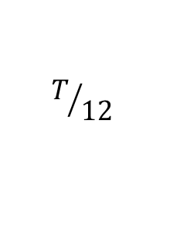
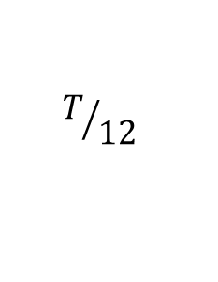
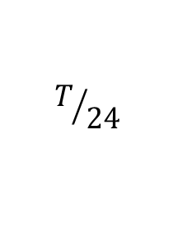
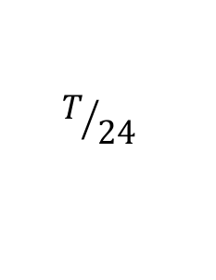
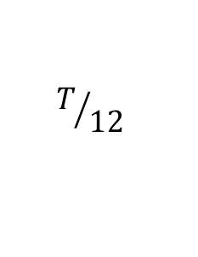
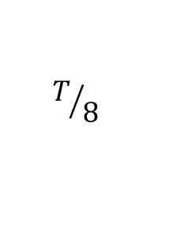
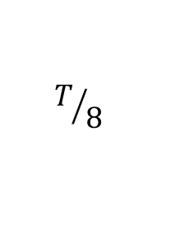
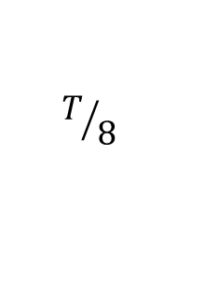
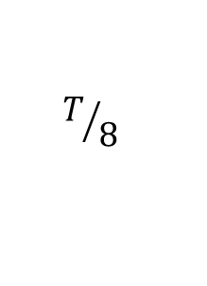
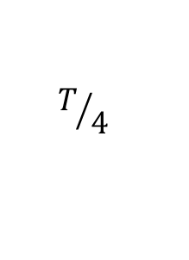
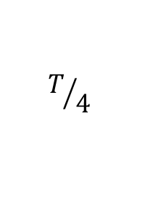
Em nên biết
■ Sơ đồ biểu diễn mối quan hệ giữa động năng và thế năng theo ly độ x
x
0

Slide 9
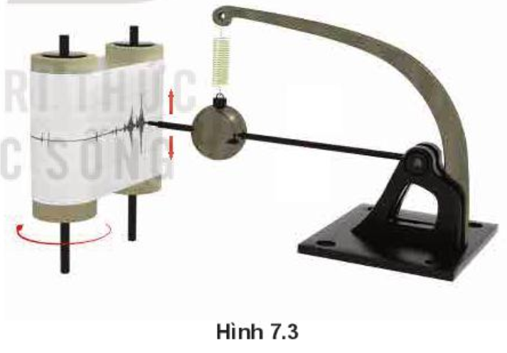
II
Bài tập luyện tập
Bài 1: Hình 7.3 mô tả một máy đo địa chấn đơn giản hoạt động theo nguyên tắc sau đây: Khi xảy ra động đất thì hệ gồm lò xo và vật nặng của máy đo sẽ dao động theo tần số của địa chấn. Bút dạ gắn với vật nặng sẽ ghi lại đồ thị của địa chấn trên cuộn giấy quay đều. Biết sóng địa chấn có tần số nằm trong khoảng từ 30 Hz đến 40 Hz.
Hãy giải thích tại sao tần số riêng của hệ (vật nặng + lò xo) trong máy địa chấn phải có giá trị nhỏ hơn tần số này rất nhiều.
Hướng dẫn giải
Nếu tần số dao động của hệ vật nặng + lò xo có giá trị gần bằng tần số dao động của sóng địa chấn thì hệ sẽ xảy ra cộng hưởng, khi đó kết quả đo sẽ thiếu chính xác.

Slide 10



II
Bài tập luyện tập
Bài 2: Đồ thị Hình 7.4 mô tả mối liên hệ giữa gia tốc và li độ của một vật dao động điều hoà.
Sử dụng số liệu trong đồ thị Hình 7.4 để tính tần số của dao động.
Hướng dẫn giải

Slide 11





II
Bài tập luyện tập
Hướng dẫn giải

Slide 12


II
Bài tập luyện tập
Hướng dẫn giải
Pha ban đầu của dao động:
Vậy phương trình dao động của vật là:

Slide 13






II
Bài tập luyện tập
Hướng dẫn giải
a) Phần trăm thế năng chiếm
b) Ly độ có động năng bằng thế năng

Slide 14



TRẮC NGHIỆM KIẾN THỨC ĐÃ HỌC
Hãy chọn một phương án trả lời đúng nhất

Slide 15




A. 0,32mJ
B. 3200J
C. 3,2J
D. 0,32J
NEXT

Slide 16


A. 0,4 m
B. 0,04 m
C. 4mm
D. 2 cm
NEXT

Slide 17




Câu 3: Một vật dao động điều hòa với biên độ A. Tại li độ nào thì động năng bằng thế năng?
NEXT

Slide 18




Câu 4: Một vật dao động điều hòa với biên độ A. Tại li độ nào thì thế năng bằng 3 lần động năng?
NEXT

Slide 19




Câu 5: Một vật dao động điều hòa với biên độ A. Tại li độ nào thì động năng bằng 8 lần thế năng?
NEXT

Slide 20




Câu 6: Một vật dao động điều hòa với tần số góc ω và biên độ A. Khi động năng bằng 3 lần thế năng thì tốc độ v của vật có biểu thức
NEXT

Slide 21



Câu 7: Một vật dao động điều hòa với tần số góc ω và biên độ A. Khi thế năng bằng 3 lần động năng thì tốc độ v của vật có biểu thức
NEXT

Slide 22


Em nên biết
■ Khi quả lắc được cung cấp năng lượng ban đầu, nó sẽ dao động. Thông qua hệ thống bánh răng đặc biệt sẽ làm kim đồng hồ dịch chuyển. Trong quá trình quả lắc dao động thì có sự chuyển hóa giữa thế năng và động năng. Nhưng do ma sát ở các trục và bánh răng cũng như ma sát với không khí nên năng lượng của quả lắc giảm dần. Để duy trì dao động mà không làm thay đổi chu kỳ của quả lắc, người ta cung cấp thêm sau mỗi nửa chu kì mật năng lượng đúng bằng năng lượng tiêu hao do ma sát thông qua hệ thống dây cót.
■ Bài tập về nhà: Hãy phân tích sự chuyển hóa năng lượng giữa động năng và thế năng trong hệ gồm hai lò xo và vật nặng m được mắc như hình vẽ bên. Khi quả nặng được thả cho dao động.

